Slide 1
مشروع
فئةالمشروعات التنموية المتعلقة بالمرأة

Slide 2
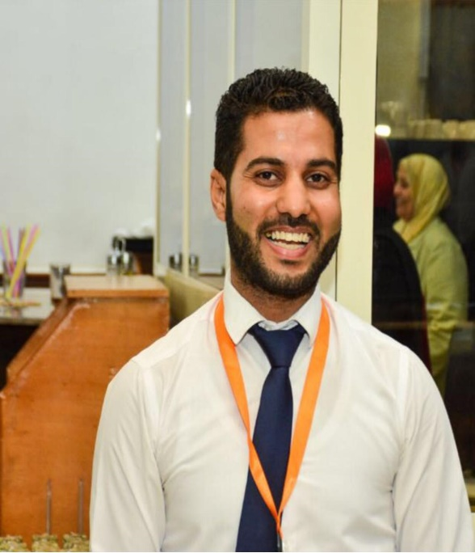
مشروع سجادة
الزناتى على حسن- من محافظة الاقصر باحث ماجستير في المحاسبة المالية – كلية التجارة – جامعة جنوب الوادى. دورة إدارة المشروعات الصغيرة ومتناهية الصغر من جهاز تنمية المشروعات.خبرة خمس سنوات بالعمل المجتمعى وريادة الاعمال المجتمعية وإدارة المشروعات الصغيرة. مؤسس مبادرة «تراث الزين» لتدريب السيدات الأرامل والمطلقات والمعيلات بقرى صعيد مصر على انتاج السجاد اليدوى. الشغف في قضايا النوع الاجتماعى - تنفيذ مبادرات مجتمعية هدفها التأثير والإصلاح في المجتمع

Slide 3
المشكلة
حجم مخلفات الاقمشة والملابس القديمة
تبلغ كمية مخلفات الأقمشة والملابس القديمة بمحافظة الاقصر التي يتم التخلص منها سواء بحرقها أو رميها في مكب النفايات 155 طن سنويا، وذلك طبقا لدراسة صادرة من الجهاز المركزى للتعبئة والإحصاء بالاقصر عام 2022.
وذلك يؤدي إلى تلوث البيئة وزيادة معدل الأحتباس الحرارى في الجو.
وضع المراة في الصعيد (الأقصر)
عدد الأسر الفقيرة بقرى محافظة الأقصر 150 ألف أسرة فقيرة جدا وذلك طبقا لاحصائيات صادرة عام 2020 من الجهاز المركزى للتعبئة والإحصاء بمحافظة الاقصر ، إلى جانب ان نسبة السيدات الغير عاملات (مطلقات وارامل ومعيلات بالاقصر) من 20-30 سنة ، وذلك طبقا لدراسة صادرة من الجهاز المركزى للتعبئة والأحصاء.
كما أن العادات والتقاليد في مجتمع الاقصر وهو مجتمع صعيدي لا يسمح بخروج المراة للعمل

Slide 4
فكرة المشروع
نعمل على إعادة تدوير مخلفات الاقمشة والملابس القديمة وانتاج منها منتجات يدوية (سجاد يدوى ، كليم ، شنط)
وذلك عن طريق تدريب السيدات المعيلات والأرامل والمطلقات بالاقصر حيث قمنا بتدريبهم على ماكينة النول اليدوى وانتاج المنتجات اليدوية ومساعدتهم على تسويق منتجاتهم
وبالتالي توفير فرص عمل ومصدر دخل يساعد السيدات فى الاسر الفقيرة، وقدرنا ننتج 200 منتج وسوقناهم وتم بيعهم.

Slide 5
الميزة التنافسية للمشروع – الحل الذكى
** تم عمل موقع إلكترونى لتسويق وبيع المنتجات اليدوية بأسم «سجادة.كوم»
وخلال العام الأول من المشروع سوف يتم عمل:-
1-تطبيق موبايل بيتم من خلاله تجميع مخلفات الأقمشة واملابس القديمة – بالضغط عليه يتم طلب أنه يوجد كمية متوفره من مخلفات الاقمشة والملابس.
2-عمل مستودعات ذكية متصلة بتطبيق الهاتف يستخدمها الفرد ويضغط على زر إلقاء مخلفات – ليحصل على نقاط يستبدلها فى أى وقت - وعند ملئ المستودع بمخلفات الأقمشة يتم الذهاب والحصول عليها لنقلها لمصنع الانتاج.
أثر المشروع وتطبيقاته
1- البعد الأقتصادي:- سيتم توفير عدد 300 فرصة عمل للسيدات خلال السنة الأولى للمشروع بقرى محافظات الأقصر وقنا وأسوان ، ارتفاع معدل الناتج المحلى بسبب الاعتماد على الانتاج المحلى ، امكانية فتح أسواق بالخارج وتشجيع الصادرات.
2- البعد الإجتماعي:- سيتم تحقيق مستوى معيشى أمن يساعدهن على تحمل مصاعب الحياه.
3- البعد البيئى:- سيتم تقليل معدل الإحتباس الحرارى فى الجو بسبب إعادة تدوير مخلفات الأقمشة بدلا من حرقها أو رميها فى مكب النفايات.

Slide 6
ما تم تنفيذه حتى الأن
1- عملنا مبادرة اسمها «سجادة« لتدريب السيدات على ماكينة النول اليدوى وبالفعل دربنا عدد 100 سيدة معيلة ومطلقة وأرملة وبعد إنتهاء التدريب اخترنا عدد 30سيدة منهم يشتغلوا معانا في انتاج السجاد اليدوى والكليم والشنط بمقابل مادى وبالتالي اصبح عدد السيدات الذين يعملون معانا فى سجادة ويتم توفير دخل لهم هم 30 سيدة.
2-اشتغلنا في قرى محافظة الاقصر وعملية الإنتاج بتتم بفرز وغسل وتنشيف بواقى الاقمشة ثم تسديتها على ماكينة النول اليدوي للبدء في إنتاج منتجات يدوية تتحلى بجودة عالية جدا.
3- وأنتجنا خلال الفترة اللى فاتت عدد 200 منتج من السجاد والكليم والشنط وتم بيعهم بمدينة الأقصر في المعارض ومن خلال السوشيال ميديا بمبلغ 7000 جنيه
4- تعاقدنا مع عدد 2 مصنع ملابس، ومورد كبير ، 20 محل خياطة (ترزى) لأخذ منه مخلفات الاقمشة لإعادة إنتاجها.
5- أنشأنا موقع إلكترونى «سجادة.كوم» بنسوق ونبيع عليه منتجاتنا بأسم «سجادة.كوم».
خطة العامان القادمين 2022 2024
تسجيل شركة "سجادة« بشكل قانونى فى شهر نوفمبر2022
التوسع فى معظم محافظات الجمهورية للحصول على كميات أكبر من مخلفات الاقمشة لاعادة تدويرها
تدريب عدد 1000 سيدة جديدة بمحافظات الصعيد عن طريق عقد شراكات مع المجلس القومى للمرأة ووزارة التضامن الاجتماعى.
عمل تطبيق موبايل ليستخدمة افراد المجتمع عند تجميع كميات من الملابس القديمة لسهولة الحصول عليها بمقابل.
عمل عدد 5 مستودعات ذكية بكل محافظة يتم تجميع فيها بواقى ومخلفات الأقمشة والملابس القديمة بكميات كبيرة وربطها بتطبيق موبايل.
افتتاح مقر شركة بمحافظة الأقصر ، القاهرة.
عمل منصة رقمية لتدريب السيدات عليها أونلاين
إنتاج منتجات يدوية تعبر عن التراث المصرى الأصيل ، وبأشكال فرعونية تجذب السياحة بمصر.

